Slide 1
ZEvent/Place : utiliser un overlay
Les overlays (calques) permettent de dessiner collaborativement sur la fresque.
Overlays allows to draw
in a cooperative way.

Slide 2
Comment dessiner sur ZEvent/Place ?
  Suivre sur Twitch et faire un don au ZEvent (https://zevent.fr)
  Cocher la case pour obtenir les crédits sur ZEvent/Place
  Aller sur https://place.zevent.fr
  Se connecter avec son compte Twitch
  Zoomer, choisir une couleur, un pixel, dessiner (touche Espace) !
How to draw on ZEvent/Place ?
  Follow the event on Twitch, make a donation (https://zevent.fr)
  Enable the checkbox while donating to get credits on Zevent/Place
  Go at https://place.zevent.fr
  Connect with your Twitch account
  Zoom, pick a color, a pixel, then draw (with space bar) !

Slide 3
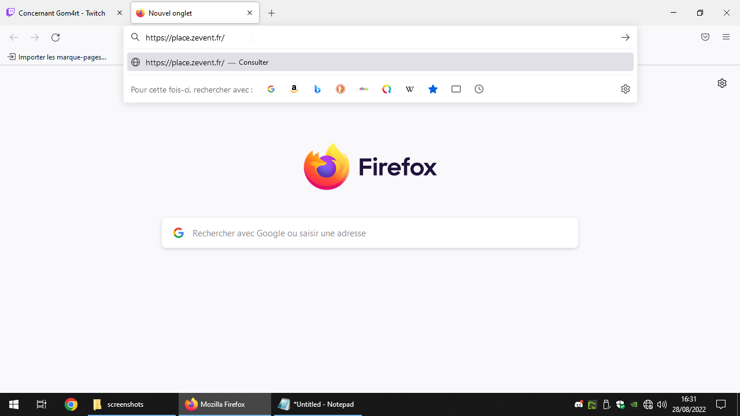

Slide 4
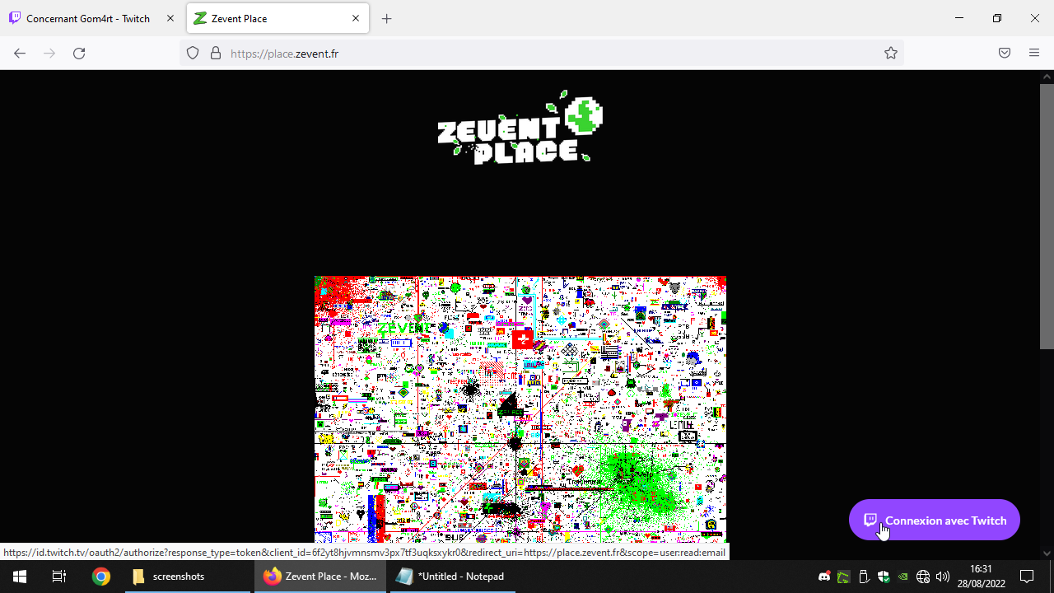

Slide 5
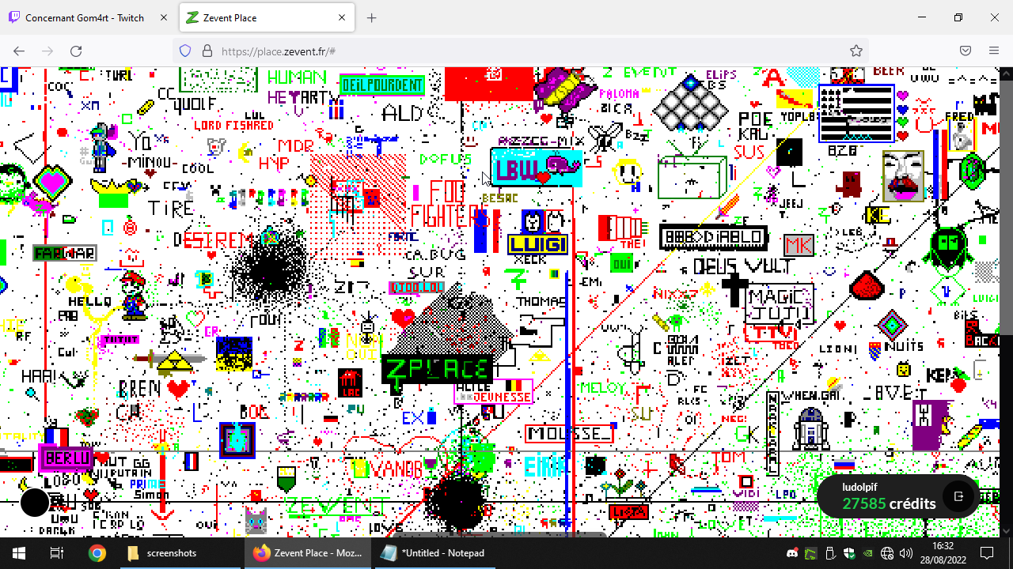

Slide 6
Comment afficher un overlay (guide) sur ZEvent/Place ?
  Ceci nécessite une extension et un browser-script
  Sécurité : dédiez un navigateur secondaire uniquement pour ça
  Exemple : Twitch+dons sur Chrome ; ZEvent/Place sur Firefox
  Installer l’extension TamperMonkey via le gestionnaire d’extensions
How to display an overlay on ZEvent/Place ?
  It takes a web-browser add-on and scripts (called browser-script)
  Security : dedicate a secondary browser only for this
  Example : Twitch+donations on Chrome, ZEvent/Place on Firefox
  Install TamperMonkey extension using Add-ons manager

Slide 7
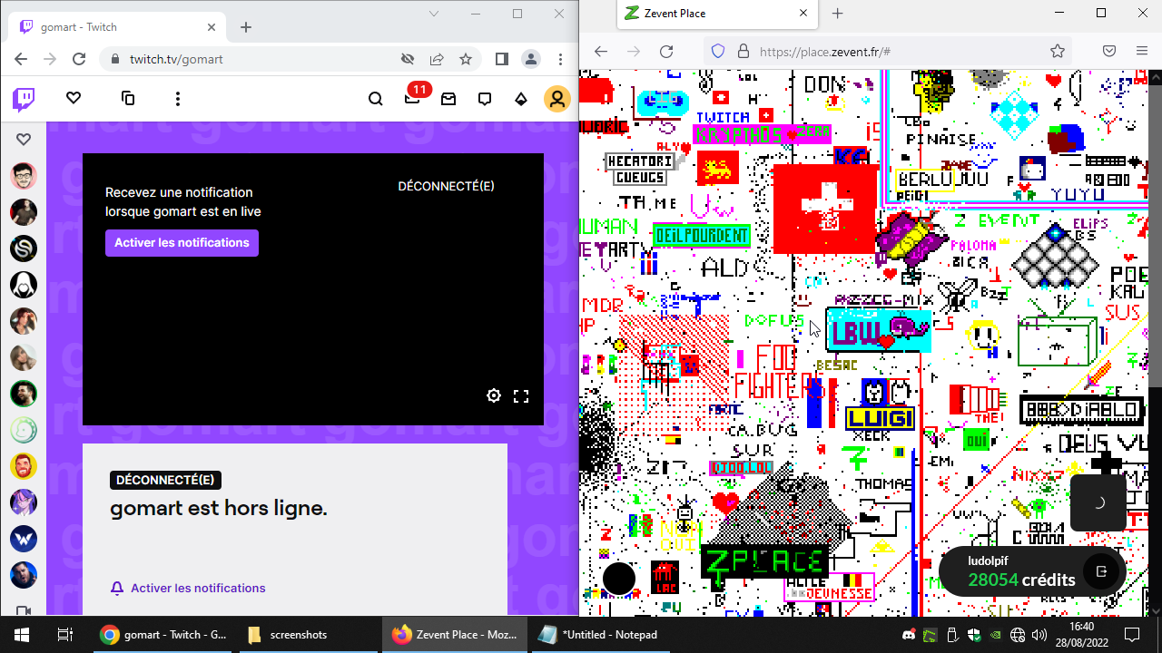
Chrome
Firefox

Slide 8
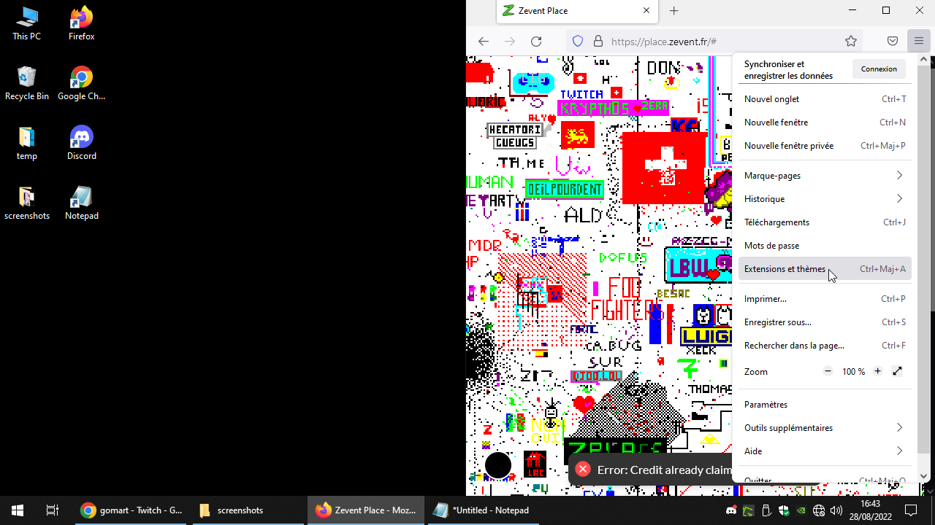

Slide 9
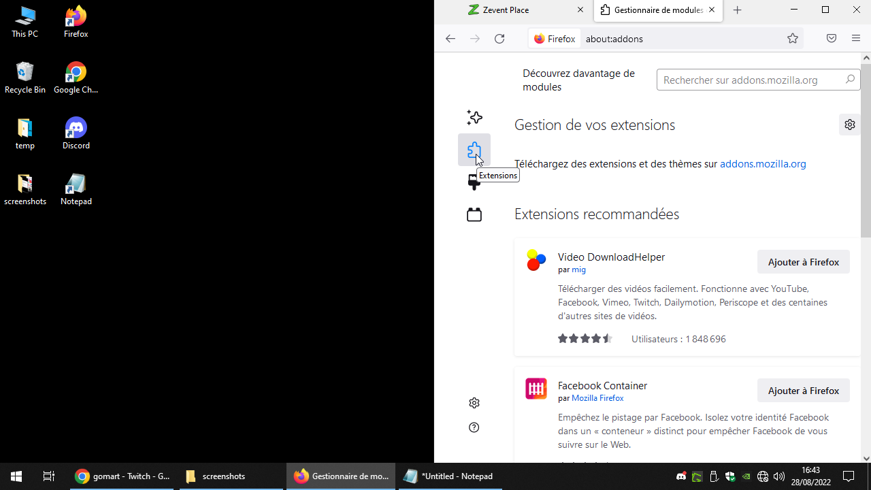

Slide 10
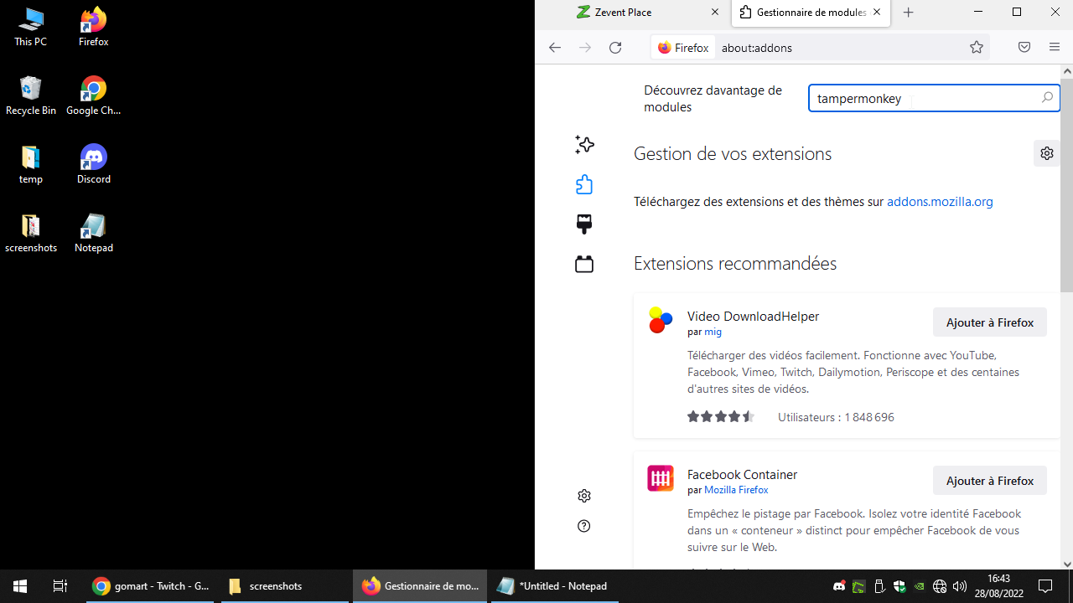

Slide 11
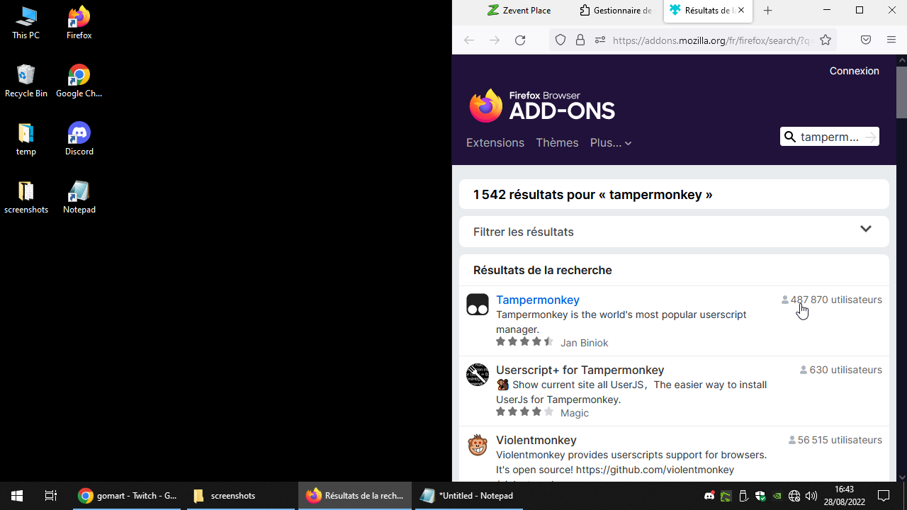

Slide 12
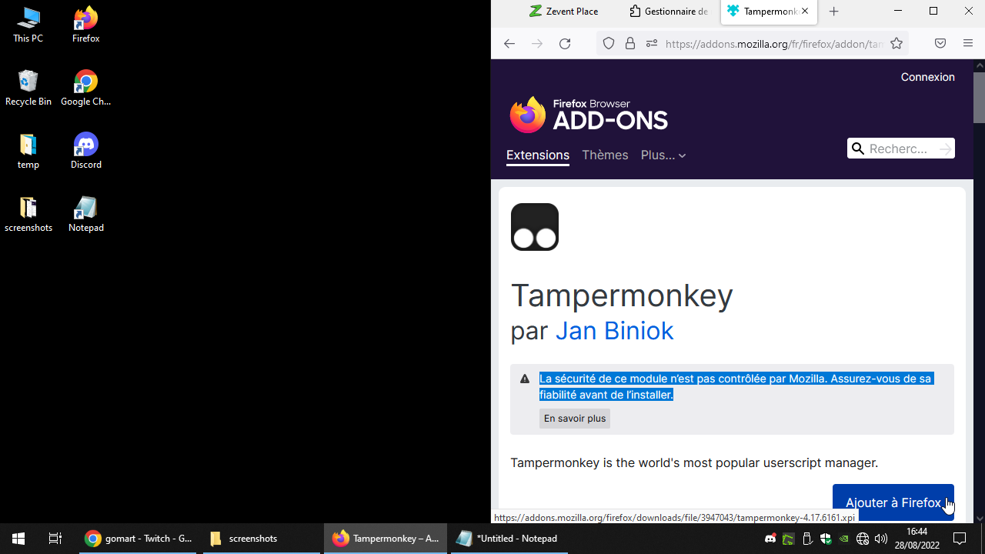

Slide 13
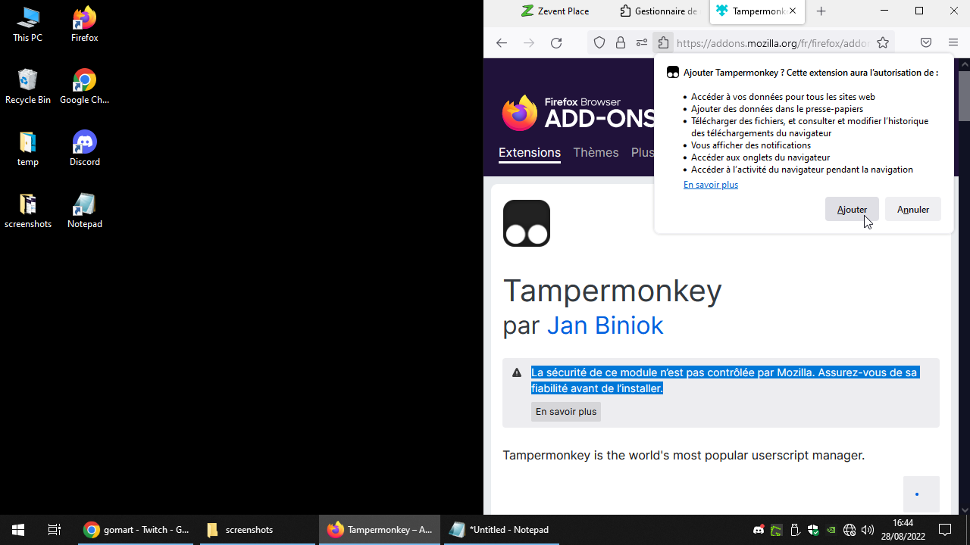

Slide 14
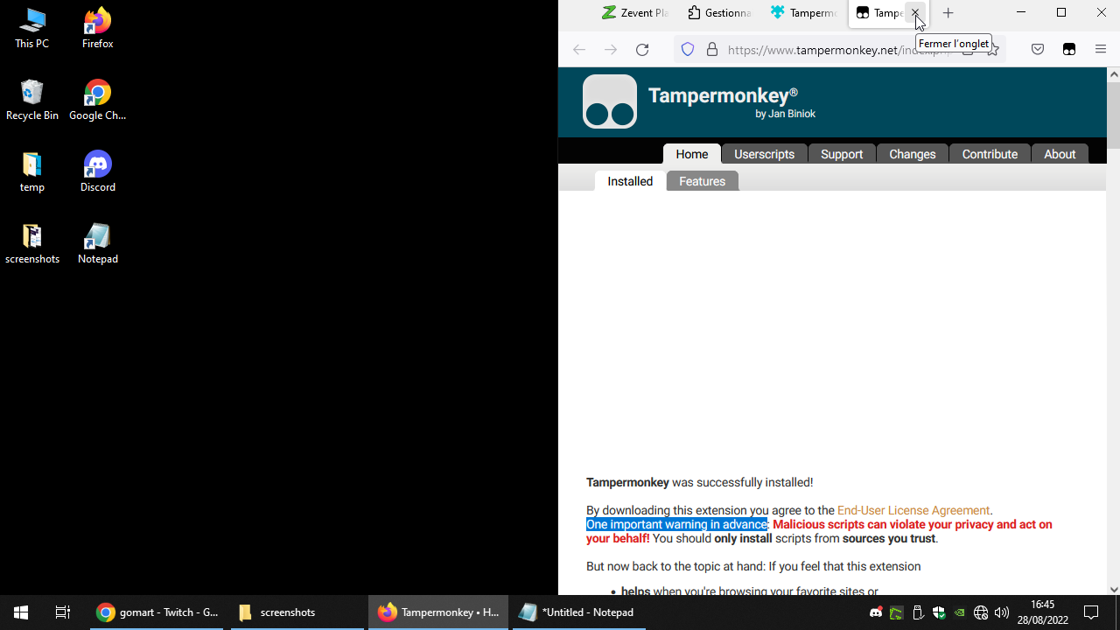

Slide 15
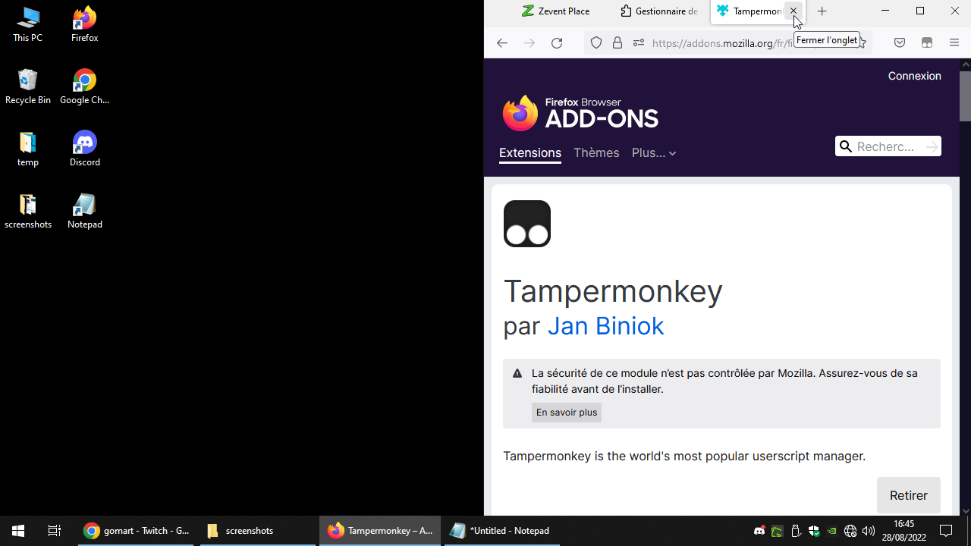

Slide 16
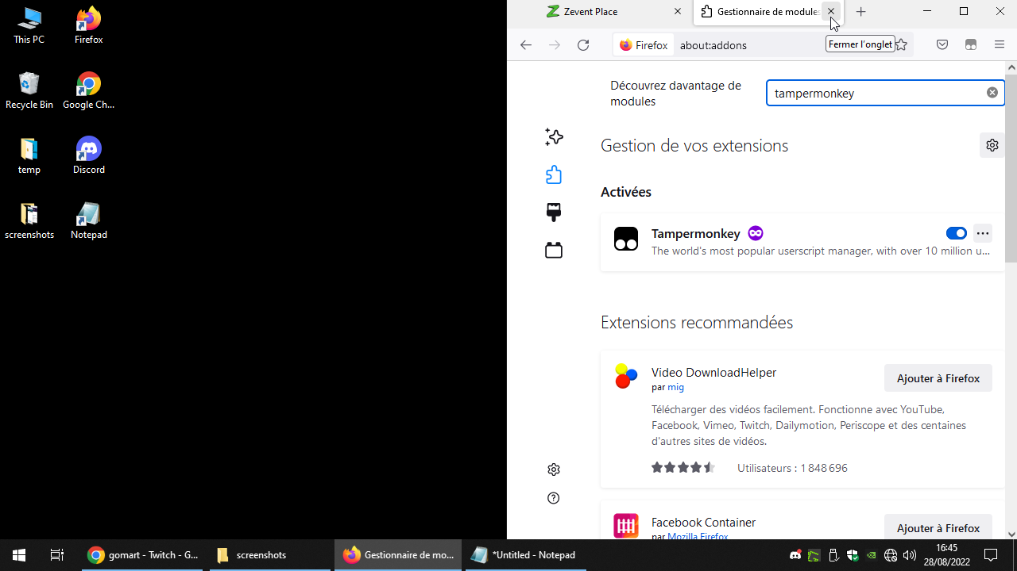

Slide 17
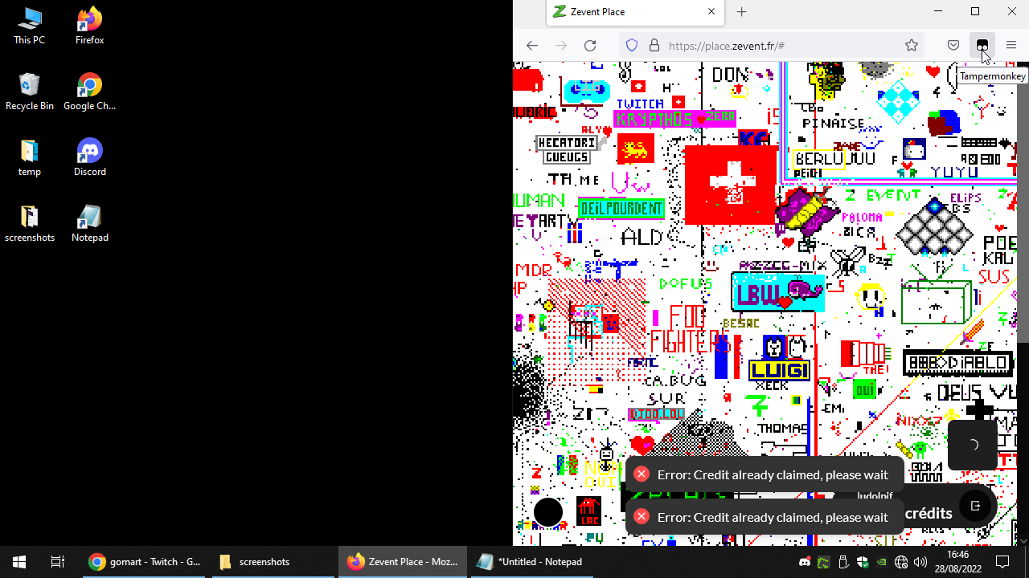

Slide 18
Installation et essai du browser-script
  TamperMonkey doit être installé avant
  Mon script : https://github.com/ludolpif/ (puis overlay-zevent-place)
    Lien direct : https://github.com/ludolpif/overlay-zevent-place/raw/main/browser-script/zevent-place-overlay.user.js
  Cliquer sur le bouton « Installer » dans TamperMonkey
  Retour au ZEvent/Place, recharger la page (Ctrl+R)
  Zoomez, un overlay d’exemple apparaît
Browser script install and test
  TamperMonkey must be installed before
  My script : https://github.com/ludolpif/ (puis overlay-zevent-place)
    Direct link : https://github.com/ludolpif/overlay-zevent-place/raw/main/browser-script/zevent-place-overlay.user.js
  Press "Install" button in TamperMonkey
  Go back to ZEvent/Place, reload the page (Ctrl+R)
  Zoom, then an example overlay shows up

Slide 19
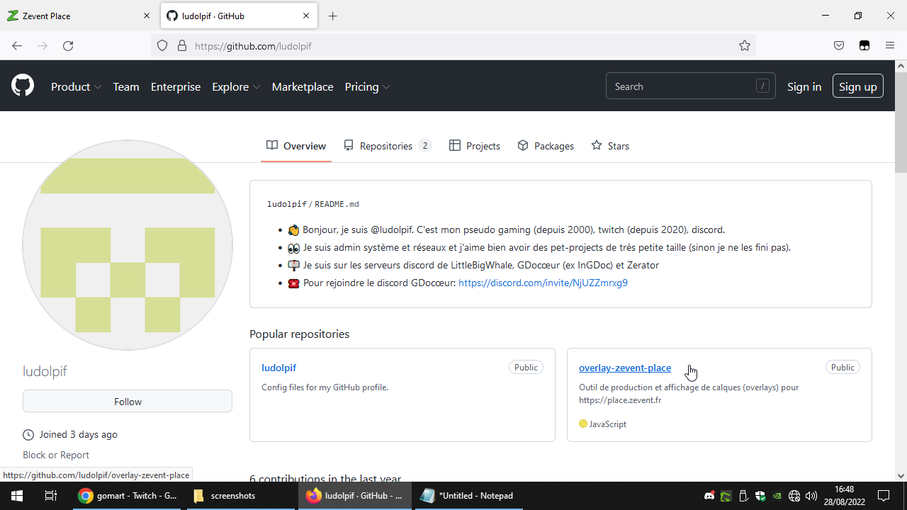

Slide 20
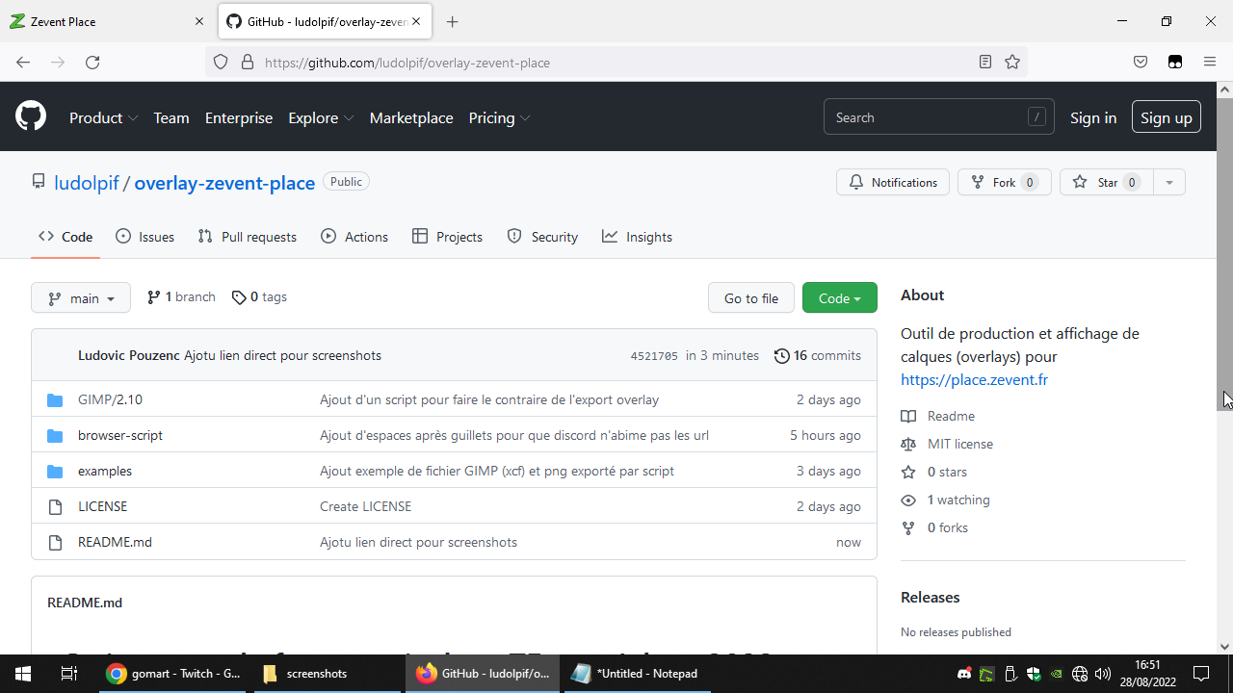

Slide 21
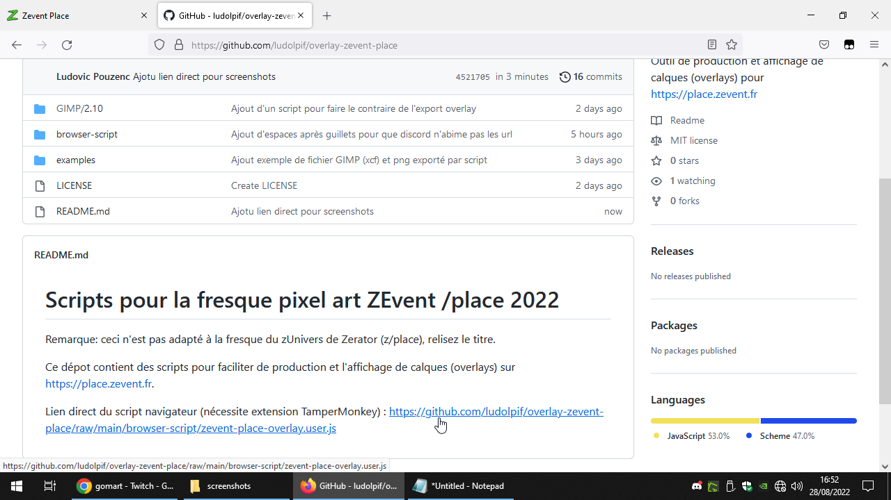

Slide 22
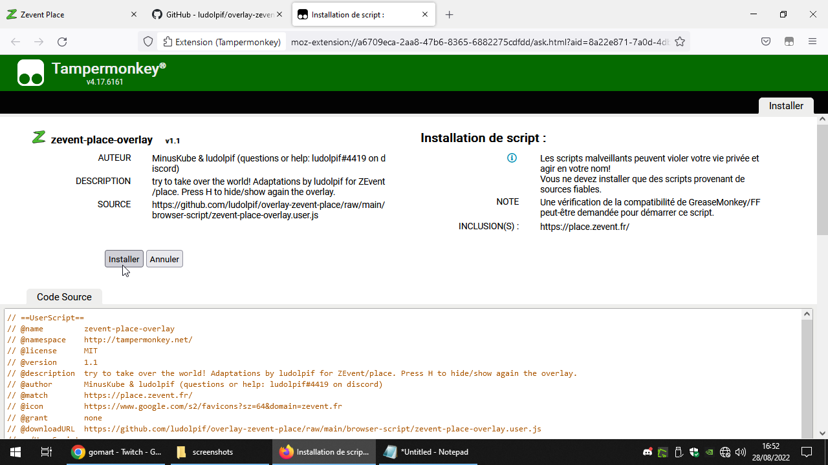

Slide 23
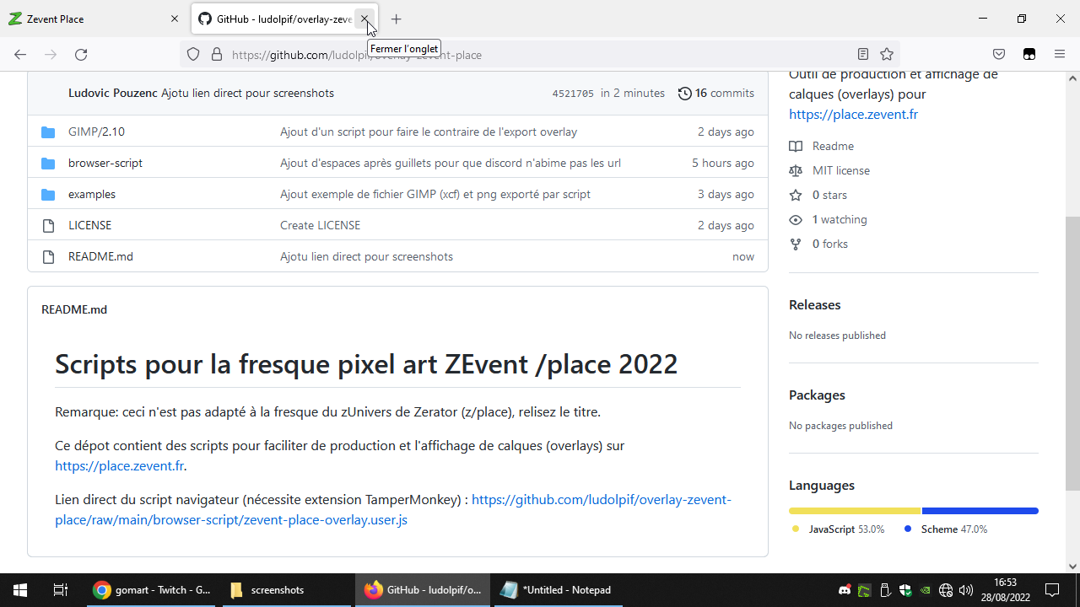

Slide 24
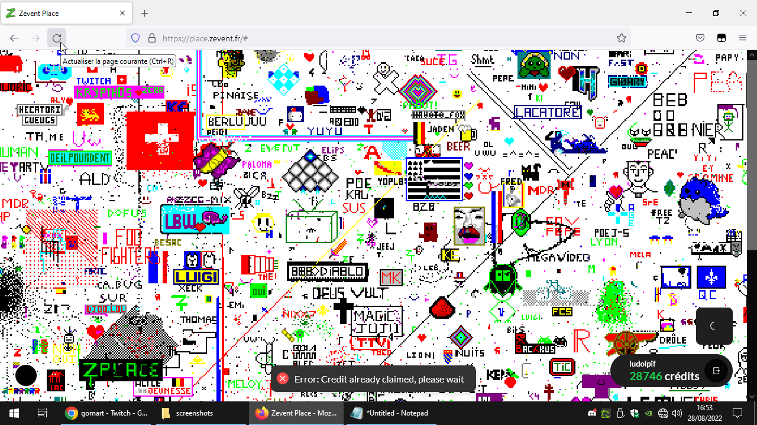

Slide 25
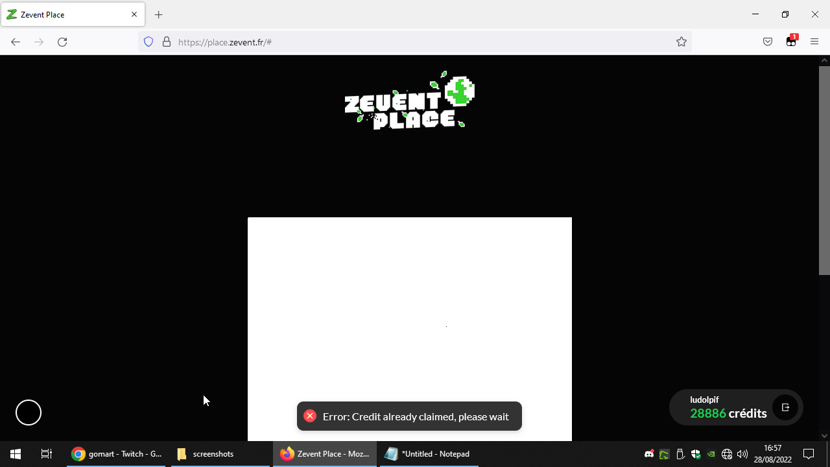
Scroll to zoom

Slide 26
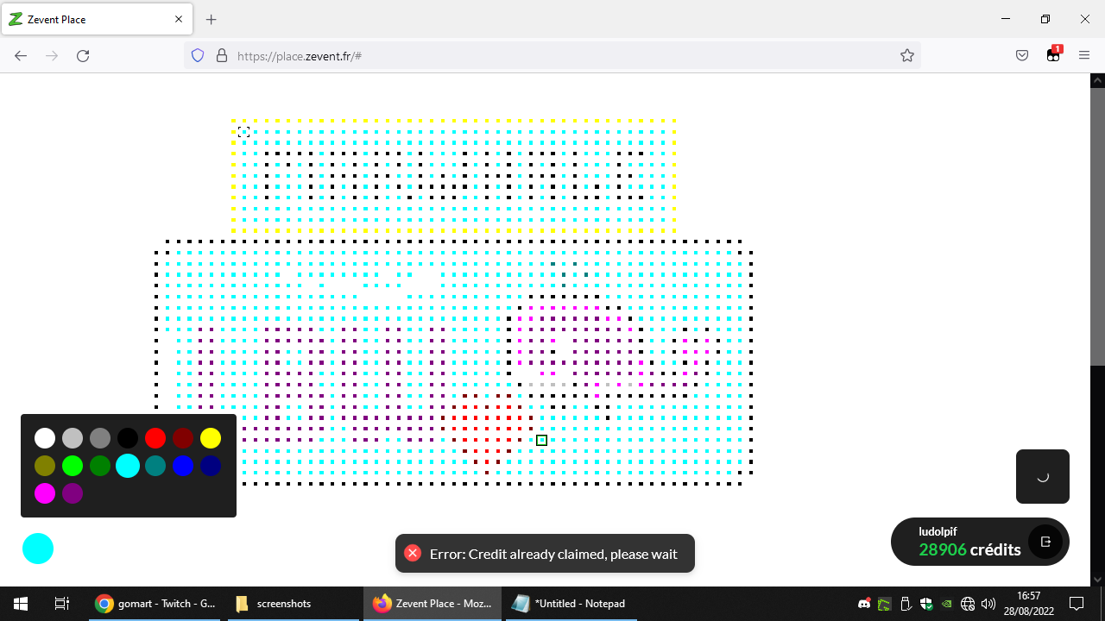

Slide 27
Comment l’utiliser
  La touche H masque / fait apparaître l’overlay
  Une liste d’overlay disponible sur Discord « Commu ZEvent/Place »
    Lien pour rejoindre le Discord : https://discord.gg/SbqEHZ47
    Organisez-vous à plusieurs là-bas et sur les Discord de vos streamers
How to use the script
  Press H key to hide / show again the overlay
  A list of overlays is available on the "Comm Zevent/Place" Discord
    Link to join : https://discord.gg/SbqEHZ47
    Organize with others there and on streamers’ Discord

Slide 28
This work is licensed under a Creative Commons Attribution-ShareAlike 3.0 Unported License.
It makes use of the works of Mateus Machado Luna.

